Slide 1
Создание эффективных моделей взаимопонимания в соответствии с теорией Э.Берна

Slide 2
Характеристики эго-состояний
Название | Основные функции | Мимическое выражение | Характерная лексика | Полное преобладание компонента при блокировке других
Родитель | Дает возможность эффективно действовать в качестве реальных родителей. Осуществляет автоматические реакции и решения. Уменьшает тревогу. Сохраняет моральные и этические нормы. Сохраняет и передает традиции культуры. Характеризуется проявлением таких качеств, как тепло, ободрение, чрезмерная заботливость | Нахмуренный лоб, поджатые губы, указующий перст, руки на бедрах, на груди, заламывание рук, жесты запрещения, отказа. Ободряющее, советующее, поддерживающее, покровительствен-ное, сверхзаботли-вое, открытые позы, поглаживание по плечу | «Прекрати раз и навсегда», « Ни за что на свете», «Не позволю так обращаться!» - оценочные суждения. «Я могу Вас понять», «Лучше не делай этого, может быть опасно», « Я сделаю эту работу за тебя» | Живет и действует согласно установившимся нормам. Воспринимаем враждебно любые изменения. Стремление к конт-ролю и принятию ответственности на себя

Slide 3
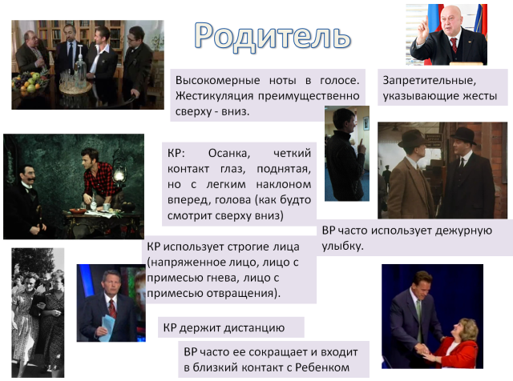

Slide 4
Различные эго-состояния
Эго-состояния Взрослого и типичные способы поведения и высказывания
Взрослый –
собирает, дает информацию, оценивает альтернативы, принимает решения, учитывает реальное положение дел, готов к диалогу:
«Что помешало достижению цели?"
" Кто выполнил поручение ?"
"Эту проблему мы решим в отделении"

Slide 5
Характеристики эго-состояний
Название | Основные функции | Мимическое выражение | Характерная лексика | Полное преобладание компонента при блокировке других
Взрослый | Производит объективную обработку информации, высчитывает вероятности, существенные для взаимодействия с окружающими и удовлетворения своих интересов. Регулирует деятельность Родителя и Ребенка, осуществляет посредничество между ними. Формирует «Я - концепцию». Является воспроизведением опыта, приобретенного в течение всей жизни. | Раскрепощенно по-деловому, открыто задавая вопросы, сравнивая, задумываясь. Отстаивая свою позицию, принимая другого безоценочно | Конструктивный, способный, экономный. Способ выражения мысли допускает возможность дискуссии, « Возможно». «Вероятно», « Я думаю…», «Как Вы считаете?» | Человек рациональный, объективный, не поддающийся сиюминутным проявлениям эмоций, склонный к диалогу для решения проблем .

Slide 6
Характеристики эго-состояний
Название | Основные функции | Мимическое выражение | Характерная лексика | Полное преобладание компонента при блокировке других
Ребенок | Его сферы - интуиция, порыв, радость, очарование, подражание, любопытство, поддразнивание, испуг, страх, опрометчивые поступки и все биологическое, инстинктивное. Нуждается в защите, ощущении безопасности, поддержке, помощи | Выражение застенчивости, хитрости, любопытства, страха, улыбка, смех. Печаль, огорчение, следование правилам и нормам, демонстрация примерного, свободного, импульсивного или протестного поведения | Восклицания, клятвы, ругательства, междометия. «Я хочу», «Так тебе и надо!», « Я не смогу это сделать», «Почему всегда я?», « Оставьте меня в покое!», « Я этого делать не буду!» | Не занимается рациональным формированием и использованием ресурсов. Подвергается множеству опасностей. Не интересуется последствиями своего поведения.

Slide 7
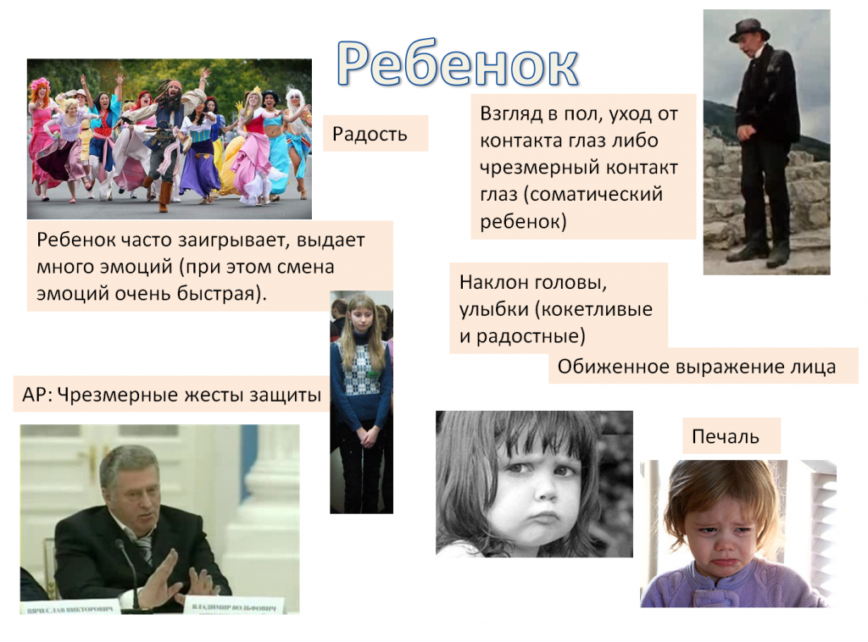

Slide 8
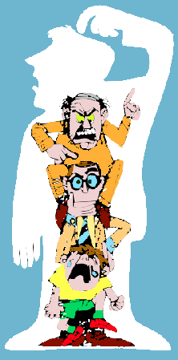
Родитель:
Заботливый,
Критический
Взрослый
Ребенок:
Спонтанный,
приспосабливающийся,
бунтующий

Slide 9

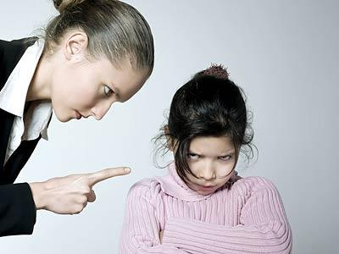
Эго-состояния Родителя и типичные способы поведения и высказывания:
Заботливый родитель
утешает, исправляет, помогает: «Это мы сделаем» «Не бойся» «Мы все тебе поможем»
Критический родитель
грозит, критикует,
приказывает: «Опять
вы опоздали на работу?»
«Вы обязаны выполнять
поручения!»

Slide 10
Различные эго-состояния
Эго-состояния Ребенка и типичные способы поведения и высказывания
Спонтанный ребенок - естественное, имульсивное, хитрое, эгоцентричное поведение: «Это дурацкие поручения меня уже достали» «Вы это сделали просто замечательно!»
Приспосабливающийся ребенок -беспомощное, боязливое, приспосабливающееся к нормам, уступчивое поведение: «Я бы с радостью, но у меня такие неприятности»
Бунтующий ребенок - протестующее, бросающее вызов поведение: "Я это делать не буду!" "Вы не имеете права!"

Slide 11
Типичные проявления различных эго-состояний
 | КР | ВР | В | СД | АД
СЛОВА | ПЛОХОЙ ДОЛЖЕН ОБЯЗАН ВСЕГДА | МИЛЫЙ ДОРОГОЙ ПРЕВОСХОДНО УМНЫЙ | ПОЧЕМУ КАК ПРАВИЛЬНО ВЕРОЯТНО | ХОЧУ НЕ БУДУ ЗАБАВНО УМОРИТЕЛЬНО | НЕ МОГУ СПАСИБО ХОТЕЛОСЬ БЫ ПОПЫТАЮСЬ
ТОН ГОЛОСА | РЕШИТЕЛЬНЫЙ КРИТИКУЮЩИЙ НАСТАВЛЯЮЩИЙ СНИСХОДИТЕЛЬНЫЙ | МЯГКИЙ ПОДДЕРЖКА НЕЖНЫЙ ТЕПЛЫЙ | НЕЙТРАЛЬНЫЙ СУХОЙ МОНОТОННЫЙ БЕСЦВЕТНЫЙ | ЭНЕРГИЧНЫЙ ГРОМКИЙ СЧАСТЛИВЫЙ СВОБОДНЫЙ | СПОКОЙНЫЙ НАТЯНУТЫЙ НЕПОКОРНЫЙ ПРОНЗИТЕЛЬНЫЙ
ВЫРАЖЕНИЕ ЛИЦА | ХМУРЫЕ БРОВИ СЖАТЫЕ ГУБЫ СЕРЬЕЗНОЕ | ПРИВЕТЛИВОЕ УЛЫБЧИВОЕ ПРИНИМАЮЩЕЕ ПРИГЛАШАЮЩЕЕ | ЗАДУМЧИВОЕ ОТКРЫТОЕ НЕЙТРАЛЬНОЕ РАССЛАБЛЕННОЕ | ОЖИДАЮЩЕЕ УДИВЛЕННОЕ ГНЕВНОЕ ВЕСЕЛОЕ | НЕВИННОЕ ПЕЧАЛЬНОЕ ИГРИВОЕ СТЫДЛИВОЕ
ЯЗЫК ТЕЛА | УКОРЯЮЩИЙ ПАЛЕЦ РУКИ В БОКИ ПОЗА НАПОЛЕОНА | РАСКРЫТЫЕ РУКИ ЛАДОНИ ВВЕРХ НАКЛОН ВПЕРЕД | МАЛО ЖЕСТОВ ТЕЛО РАССЛАБЛЕНО СПИНА ПРЯМАЯ | ШИРОКИЕ ЖЕСТЫ ПОДВИЖНЫЙ РАСКОВАННЫЙ | СДЕРЖАННЫЙ НАТЯНУТЫЙ ПОДНЯТЫЕ ПЛЕЧИ

Slide 12
Взаимозависимость представлений и поведения
МНЕНИЯ
СУЖДЕНИЯ
ПРЕДСТАВЛЕНИЯ
ОПРЕДЕЛЯЮТ
УСИЛИВАЮТ
ПОВЕДЕНИЕ

Slide 13
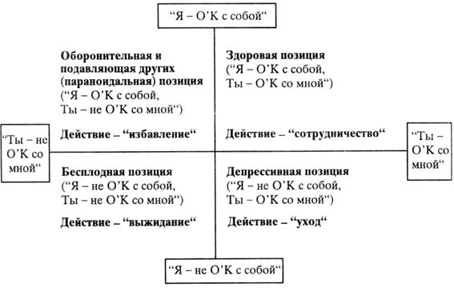
Представления и жизненные позиции

Slide 14
Межличностные отношения - трансакты
Трансакт - любое словесное или бессловесное общение как минимум двух людей.

Slide 15
Формы трансакции
Параллельные
реакция человека напрямую зависит от
того эго-состояния, которое затронул его
собеседник;
в коммуникации всегда участвуют лишь
два эго-состояния;
могут длиться долго, но не всегда
конструктивно

Slide 16
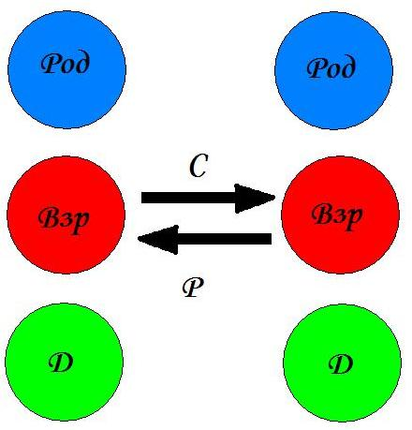
Параллельные трансакты
С: Вы отправили инструмент на стерилизацию?
Р: Да, сегодня утром.

Slide 17
Формы трансакции
Перекрестные:
неадекватая реакция партнера направлена не из того эго- состояния, на которое был направлен стимул, а неожиданно для собеседника - из другого эго-состояния;
коммуникация временно разрушается.

Slide 18
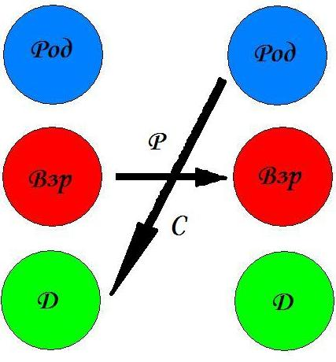
Перекрестные трансакты
С: Ты не знаешь, куда я положил ключ от кабинета?
Р: Не разбрасывал бы вещи, где попало не искала бы.

Slide 19
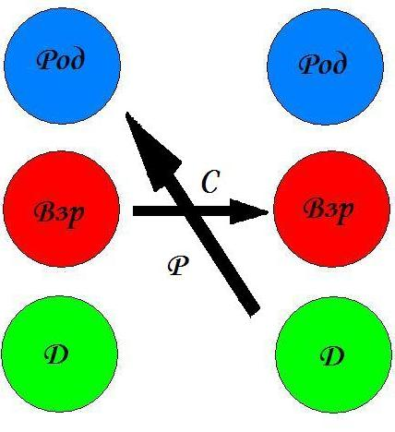
Перекрестные трансакты
С: Вы отправили инструменты в стерилизатор?
Р: Какое отношение это имеет ко мне !?
Спросите того, кто отправлял.

Slide 20
Формы трансакции
Скрытые:
коммуникация осуществляется одновременно на двух уровнях;
то, что произносится, что ясно-социальный
уровень;
то, что не произносится, но
подразумевается психологический уровень;
  в коммуникации участвует четыре эго-состояния.

Slide 21
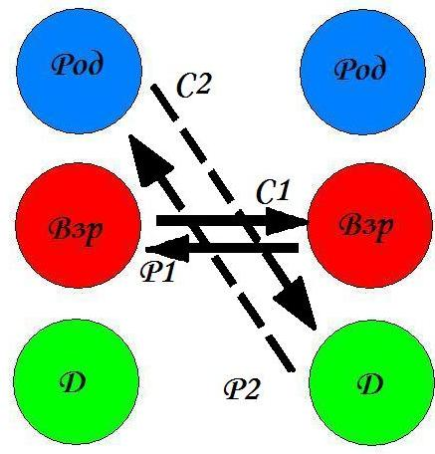
Скрытые трансакты
С1 (социальный уровень) растягивая слова: Вы выполнили задание?
Р1: Да-да, сейчас заканчиваю.
С2 (психол. уровень): И сколько вам нужно еще времени?
Р2: Знаете оставьте меня в покое. Почему вы меня вечно погоняете!

Slide 22
Резюме
Не бывает плохих или хороших эго-состояний
Для успешного общения необходимо свободно владеть всеми состояниями
Старайтесь использовать параллельные трансакты, избегайте сверх-критичного состояния Родителя, оно деструктивно для общения
Для информированного согласия необходимо общение позиции «Взрослый-Взрослый»
Использование скрытых трансакций уместно, когда на психологическом уровне присутствует отношение «вы мне симпатичны»

